Slide 1
seniornetsalem.se
Christer Karlsson
Släktforskartips
Början
2021-03-11

Slide 2
Sveriges Släktforskarförbund: Rötter

Slide 3
Riksarkivets digitala arkiv, register
och databaser
Arkiv Digital
Vad får jag se:
De flesta arkivhandlingarna får vem som helst titta på - med vissa undantag, till exempel om handlingarna är sekretessbelagda eller om det krävs särskilt tillstånd för att man ska få se dem.

Slide 4
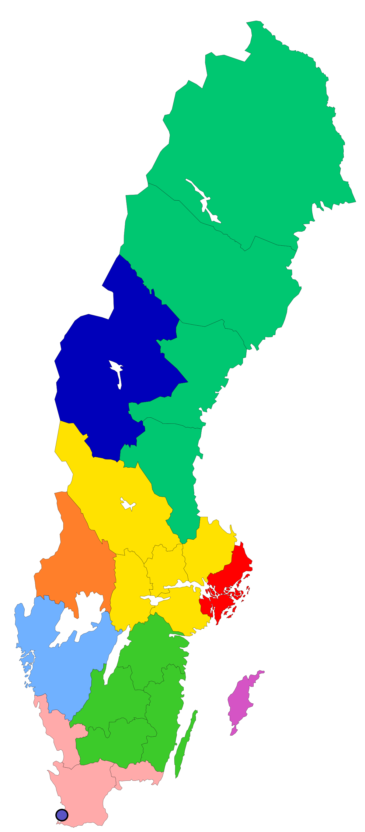
Landsarkiven i Sverige

Slide 5
Stockholms stadsarkiv

Slide 6
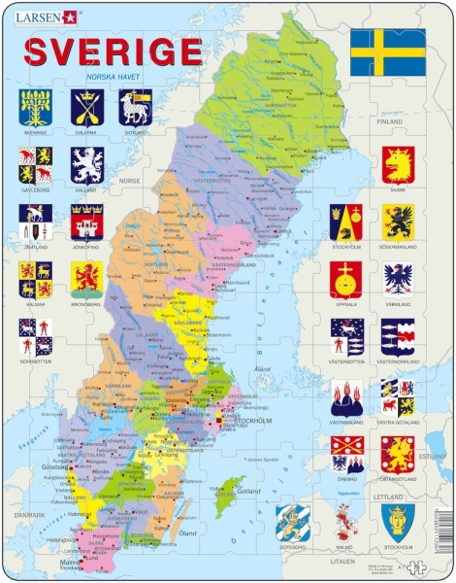
Arkiv
Arkivväsen i Sverige

Slide 7
Sveriges hembygdsförbund

Slide 8
Salems Hembygdsförening

Slide 9
Wikirötter.se

Slide 10
Övrigt
Dödsorsaker och sjukdomsnamn - förr och nu
Historiska kartor - Lantmäteriet
Kalender
Namn
Ortsnamnsregister:
isof.se
Lantmäteriet
CD/DVD/USB
Norden:
Släktforskning så in i Norden

Slide 11
Svensk militärhistoria
Släktforskarbloggen
Latinska språkbloggen – romerska siffror
Tidningsnotiser:
Kungliga biblioteket

Slide 12
Börja släktforska

Slide 13
”Att släktforska innebär en resa genom tiden tillsammans med sina förfäder”

Slide 14
seniornetsalem.se
Christer Karlsson
Släktforskartips
Slut
2021-03-11

